Slide 1
Insertar vínculo, imágenes y gráficos

Slide 2
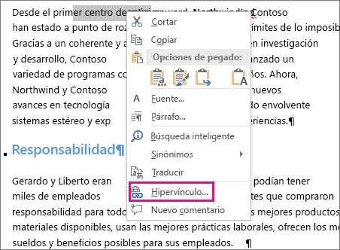
Crear o editar un hipervínculo en Word
Word crea automáticamente un hipervínculo cuando presiona Entrar o la Barra espaciadora
después de escribir una dirección URL como, por ejemplo, http://www.contoso.com.
También se puede crear:
Un vínculo a un texto o imagen o a un lugar específico de un documento.
Vínculo a un archivo, página web o mensaje de correo en blanco
Seleccione el texto o la imagen que desee usar como vínculo,
Haga clic con el botón secundario en el texto o en la imagen
Luego, haga clic en Hipervínculo en el menú contextual o puede hacer clic en Insertar > Hipervínculo

Slide 3
En el cuadro Insertar hipervínculo
Realice una de las siguientes acciones:
Para crear un vínculo a un archivo o a una página web existente, haga clic en Archivo o página web existente y, luego, escriba una dirección URL en el cuadro Dirección.
Si no conoce la dirección de un archivo, haga clic en la flecha de la lista Buscar en y busque el archivo deseado.
Para crear un vínculo a un lugar específico dentro del documento, haga clic en Lugar de este documento y, luego, seleccione la ubicación del vínculo
Para crear un vínculo a un archivo que no se ha creado aún, haga clic en Crear nuevo documento, escriba el nombre del archivo nuevo en el cuadro Nombre del nuevo documento y, luego, en Cuándo modificar, haga clic en Modificar documento nuevo más adelante o Modificar documento nuevo ahora.
Para crear un vínculo a un mensaje de correo en blanco, haga clic en Dirección de correo electrónico y escriba una dirección de correo y un asunto para el mensaje. También puede elegir una dirección de Direcciones de correo utilizadas recientemente

Slide 4
Desactivar los hipervínculos automáticos
Cuando no sea práctico que Word cree automáticamente los hipervínculos en su documento a medida que escriba, puede desconectarlos.
Haga clic en Archivo>Opciones>Revisión.
Haga clic en Opciones de Autocorrección y después haga clic en la pestaña Autoformato mientras escribe.
Desactive la casilla Rutas de red e Internet por hipervínculos, haga clic en Aceptar y después vuelva a hacer clic en Aceptar

Slide 5
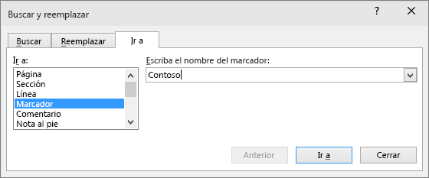
6.2.-Agregar marcadores en un documento de Word
Un marcador identifica una palabra, sección o posición en el documento para que pueda encontrarlas fácilmente sin desplazarse por el documento.
Por ejemplo: crear un marcador para identificar texto que quiere revisar más adelante.
Para agregar un marcador, primero se marca el punto del documento al cual quiere ir. Después podrá saltar a ese punto o agregar vínculos al mismo dentro del documento.
Para agregar marcador en una ubicación
Seleccione el texto, imagen o el punto del documento en el que quiere
insertar un marcador.
Haga clic en Insertar > Marcador.
En Nombre de marcador, escriba o seleccione un nombre y haga clic en Agregar.
Nota Los nombres de los marcadores deben comenzar con una letra, puede tener hasta 40 caracteres y no pueden contener espacios. Los marcadores pueden contener letras, números o caracteres de subrayado (_).
Para saltar a un marcador
Pulse Ctrl+I para abrir la pestaña Ir en el cuadro de diálogo Buscar y reemplazar. En Ir a..., haga clic en
Marcador. Introduzca o elija el nombre del marcador y haga clic en Ir.

Slide 6
Vínculo a un marcador
Para agregar hipervínculos que lo llevarán a una ubicación de marcador del mismo documento.
Seleccione el texto u objeto que desea usar como hipervínculo.
Haga clic con el botón secundario y luego haga clic en Hipervínculo .
En Vincular a, haga clic en Lugar de este documento.
En la lista, seleccione el encabezado o marcador al que desea vincular.
Nota Para personalizar la información en pantalla que aparece cuando mantiene el cursor sobre el hipervínculo, haga clic en Información en pantalla, y luego escriba el texto que quiere.
Haga clic en Aceptar.

Slide 7
6.4.-Insertar imágenes en Word
Se pueden insertar o copiar imágenes de muchos orígenes distintos, como un sitio web, un origen en línea como Bing.com o un equipo.
Insertar una imagen desde un equipo
Haga clic en el lugar del documento en donde quiera insertar la imagen.
Haga clic en Insertar > Imágenes.
Busque el archivo .pdf que desea insertar, selecciónelo y después haga clic en Insertar.
Nota De forma predeterminada, Word inserta la imagen en un documento. Para reducir el tamaño del documento, cree vínculos a las imágenes. Para ello, en el cuadro de diálogo Insertar imagen, haga clic en la flecha situada junto a Insertar y, luego, haga clic en Vincular al archivo.

Slide 8
Insertar una imagen desde un origen en línea
Haga clic en el lugar del documento en donde quiera insertar la imagen.
Haga clic en Insertar > Imágenes en línea
En el cuadro Buscar, escriba una palabra o frase que describa la imagen que quiera y presione Entrar.
En la lista de resultados, haga clic en la imagen que desee y haga clic en Insertar.
Para insertar una imagen de una página Web
Abra el documento.
Desde la página Web, haga clic con el botón secundario sobre la imagen que quiera y luego haga clic en Copiar.
En el documento, haga clic con el botón secundario en el lugar donde desee insertar la imagen y luego haga clic en Pegar
Insertar una captura de pantalla o recorte de pantalla
Posicionarse en el lugar del documento donde insertar la captura, luego ir a insertar imagen, captura y seleccionar la pantalla o parte de la misma y aceptar

Slide 9
Gráfico SmartArt
Un elemento gráfico SmartArt es una representación visual de su información e ideas. Puede crear elementos gráficos SmartArt eligiendo entre los diferentes diseños con el objeto de comunicar mensajes de forma rápida, fácil y eficaz.
Los elementos gráficos SmartArt, especialmente combinados con otras características, como los temas, le ayudan a crear ilustraciones con la calidad de un diseñador con solo un par de clics.
Puede crear un elemento gráfico SmartArt en Excel, PowerPoint, Word o en un mensaje de correo electrónico en Outlook
Se elije un diseño para el elemento gráfico SmartArtde acuerdo a lo que se desea transmitir
Tener en cuenta que:
Para ello | Utilice este tipo
Mostrar información no secuencial. | Lista
Mostrar etapas en un proceso o en una escala de tiempo. | Proceso
Mostrar un proceso continuo. | Ciclo
Crear un organigrama. | Jerarquía
Mostrar un árbol de decisión. | Jerarquía
Ilustrar conexiones. | Relación
Mostrar cómo las partes se relacionan con un todo. | Matriz
Usar imágenes para transmitir o dar énfasis al contenido. | Imagen
Mostrar relaciones proporcionales con el mayor componente en la parte superior o inferior. | Pirámide

Slide 10
En general, los elementos gráficos SmartArt son más eficaces cuando el número de formas y la cantidad de texto se limitan a puntos clave. Los textos largos pueden distraer la atención de la apariencia visual del elemento gráfico SmartArt y dificultar la transmisión visual del mensaje. No obstante, algunos diseños, como Lista de trapezoides en el tipo Lista, funcionan mejor con textos más largos.

Slide 11
Ejemplos:
El diseño Flechas de contrapeso del tipo Relación está diseñado para mostrar dos ideas o conceptos opuestos. Solo dos formas pueden contener texto y el diseño no se puede cambiar para mostrar más ideas o conceptos.
El diseño Pirámide básica del tipo Pirámide
Ciclo continuo del tipo Ciclo.
Si no encuentra el diseño exacto que desea, puede agregar y quitar formas en el elemento gráfico SmartArt para ajustar la estructura del diseño.
Cuando selecciona un diseño, aparece un texto de marcador de posición (por ejemplo, [Texto]). El texto de marcador de posición no se imprime y no aparece durante una presentación de PowerPoint. Puede sustituir el texto de marcador de posición con su propio contenido. Tenga en cuenta que las formas que contienen texto de marcador de posición siempre se muestran y se imprimen, a menos que las elimine.

Slide 12
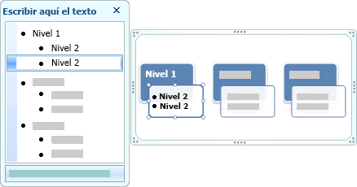
El panel Texto es el panel que se utiliza para escribir y modificar el texto que aparece en el elemento gráfico SmartArt. El panel Texto aparece a la izquierda del elemento gráfico SmartArt. A medida que agrega y modifica el contenido en el panel Texto, el elemento gráfico SmartArt se actualiza automáticamente, es decir, las formas se agregan o se quitan según sea necesario.
El panel Texto funciona como un esquema o una lista con viñetas que asigna información directamente al elemento gráfico SmartArt.
Presione ENTRAR para crear una línea nueva de texto con viñetas en el panel Texto. Para aplicar sangría a una línea del panel Texto, seleccione la línea a la que desea aplicar la sangría y después en Herramientas de SmartArt, en el grupo Crear gráfico de la pestaña Diseño, haga clic en Disminuir nivel. Para aplicar una sangría negativa a una línea, haga clic en Aumentar nivel. También puede presionar la tecla TAB para aplicar una sangría o MAYÚS+TAB para aplicar una sangría negativa en el panel Texto.
Nota Según el diseño que elija, cada viñeta del panel Texto se representa en el elemento gráfico SmartArt como una forma nueva o como una viñeta dentro de una forma. Por ejemplo, observe cómo el mismo texto se asigna de manera diferente en los dos elementos gráficos SmartArt siguientes

